Slide 1
多媒体技术基础之github篇
陈加

Slide 2
一、为什么要引入Git?
1）用简单一点的例子来讲：
一个公司有几个甚至十几个人共同合作开发一款项目的时候，公司对项目代码有明确规范，不可能再像学校做的小项目一样，你觉得哪个同学的代码写的不好，或者和你的代码有冲突，“Duang”直接给别人改掉或删掉，也就是想怎么改就怎么改。这种情况对于十几个人合作的项目来说肯定是不行的。这个时候就需要版本的控制
2)版本控制：
通俗来说：你可以在这个版本管理工具上清楚的看到每次不同的人在同一项目上所做的修改说明，并且可以选择下载你需要的版本下来再进行维护。

Slide 3
版本控制：
1、版本控制分为集中式版本控制和分布式版本控制
1）集中式的版本控制：
版本库是集中存放在中央服务器的，而干活的时候，用的都是自己的电脑，所以要先从中央服务器取得最新的版本，然后开始干活，干完活了，再把自己的活推送给中央服务器。中央服务器就好比是一个图书馆，你要改一本书，必须先从图书馆借出来，然后回到家自己改，改完了，再放回图书馆。

Slide 4
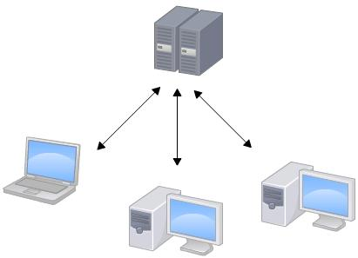
集中式版本控制系统最大的毛病就是必须联网才能工作，如果在局域网内还好，带宽够大，速度够快，可如果在互联网上，遇到网速慢的话，可能提交一个10M的文件就需要5分钟。

Slide 5
分布式版本控制系统：
其根本没有“中央服务器”，每个人的电脑上都是一个完整的版本库，这样，你工作的时候，就不需要联网了，因为版本库就在你自己的电脑上。既然每个人电脑上都有一个完整的版本库，那多个人如何协作呢？比方说你在自己电脑上改了文件A，你的同事也在他的电脑上改了文件A，这时，你们俩之间只需把各自的修改推送给对方，就可以互相看到对方的修改了。
2、分布式版本控制和集中式版本控制区别：
1）分布式版本控制系统的安全性要高很多，因为每个人电脑里都有完整的版本库，某一个人的电脑坏掉了不要紧，随便从其他人那里复制一个就可以了。
2）集中式版本控制系统的中央服务器要是出了问题，所有人都没法干活了。

Slide 6
二、GitHub 和 Git
1、Git：它是一款免费、开源的分布式版本控制系统，他是著名的 Linux 发明者 Linus Torvalds 开发的。它是用来进行版本控制的，就是用来保存项目的地方。但是项目要是运行，还是需要你本地的环境，它只不过是用来保存代码罢了。
2、GitHub：主要提供基于 git 的版本托管服务。也就是说现在 GitHub 上托管的所有项目代码都是基于 Git 来进行版本控制的，所以 Git 只是 GitHub 上用来管理项目的一个工具而已，GitHub 的功能可远不止于此！

Slide 7
三、GitHub如何操作？
1、可以通过客户端进行代码提交，更新。
(该次课的主要学习任务）
2、也可以通过指令来进行操作。
（https://www.runoob.com/w3cnote/git-guide.html 这是指令操作的说明书）

Slide 8
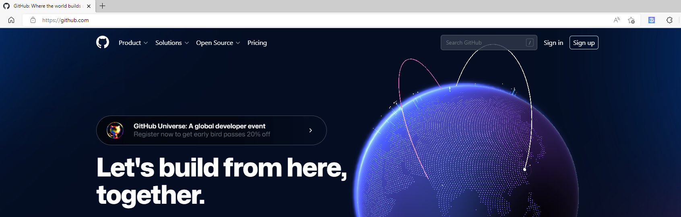
四、GitHub注册账号
1）首先当然是注册一个账户，点击 Sign Up注册

Slide 9
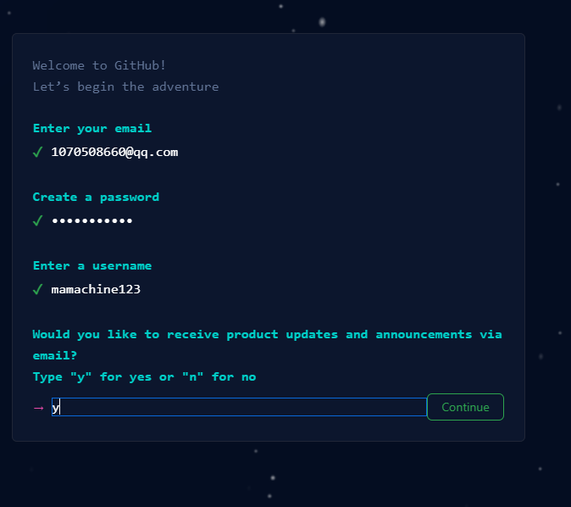
2）分别填入昵称,邮箱,登录密码,确认密码

Slide 10
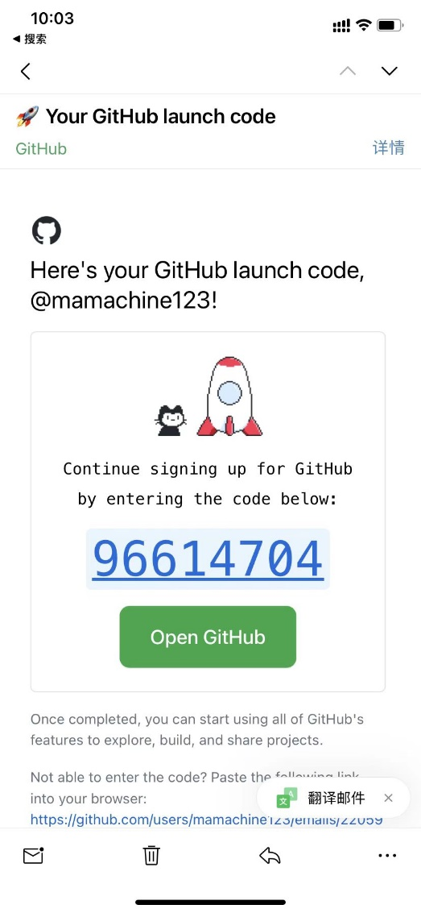
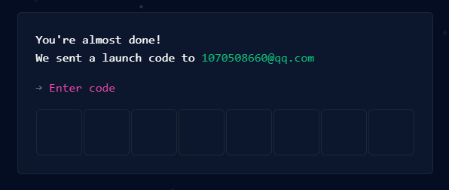
4）点击 Finish sign up 完成注册，直接跳转到邮箱验证(非常重要)

Slide 11
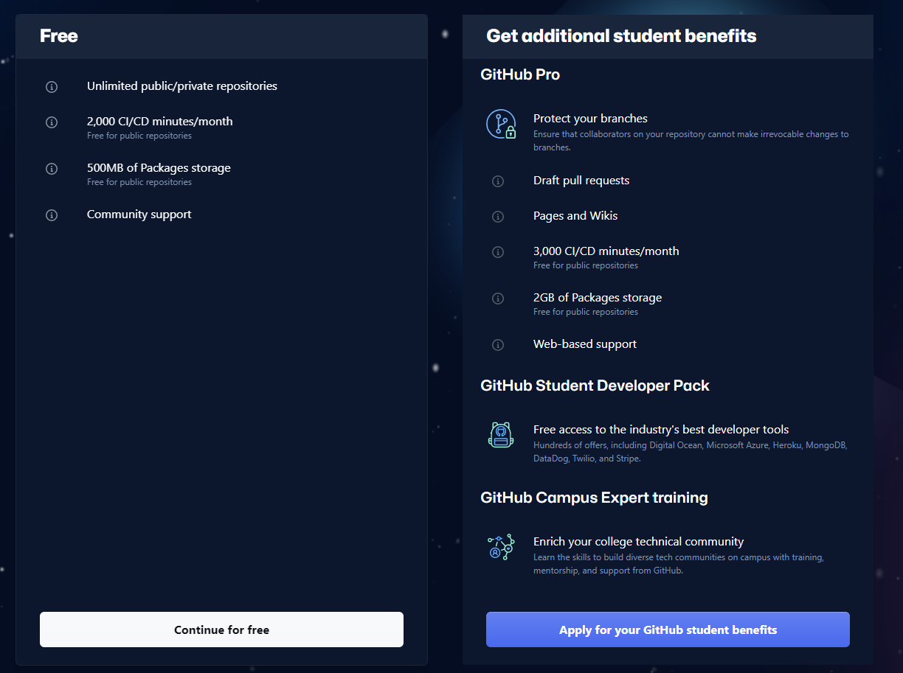
5）邮箱验证之后会询问你一般多少人完成项目和身份，这里大家选择大家随便选就行了，然后在下面页面点击Continue for free即可。

Slide 12
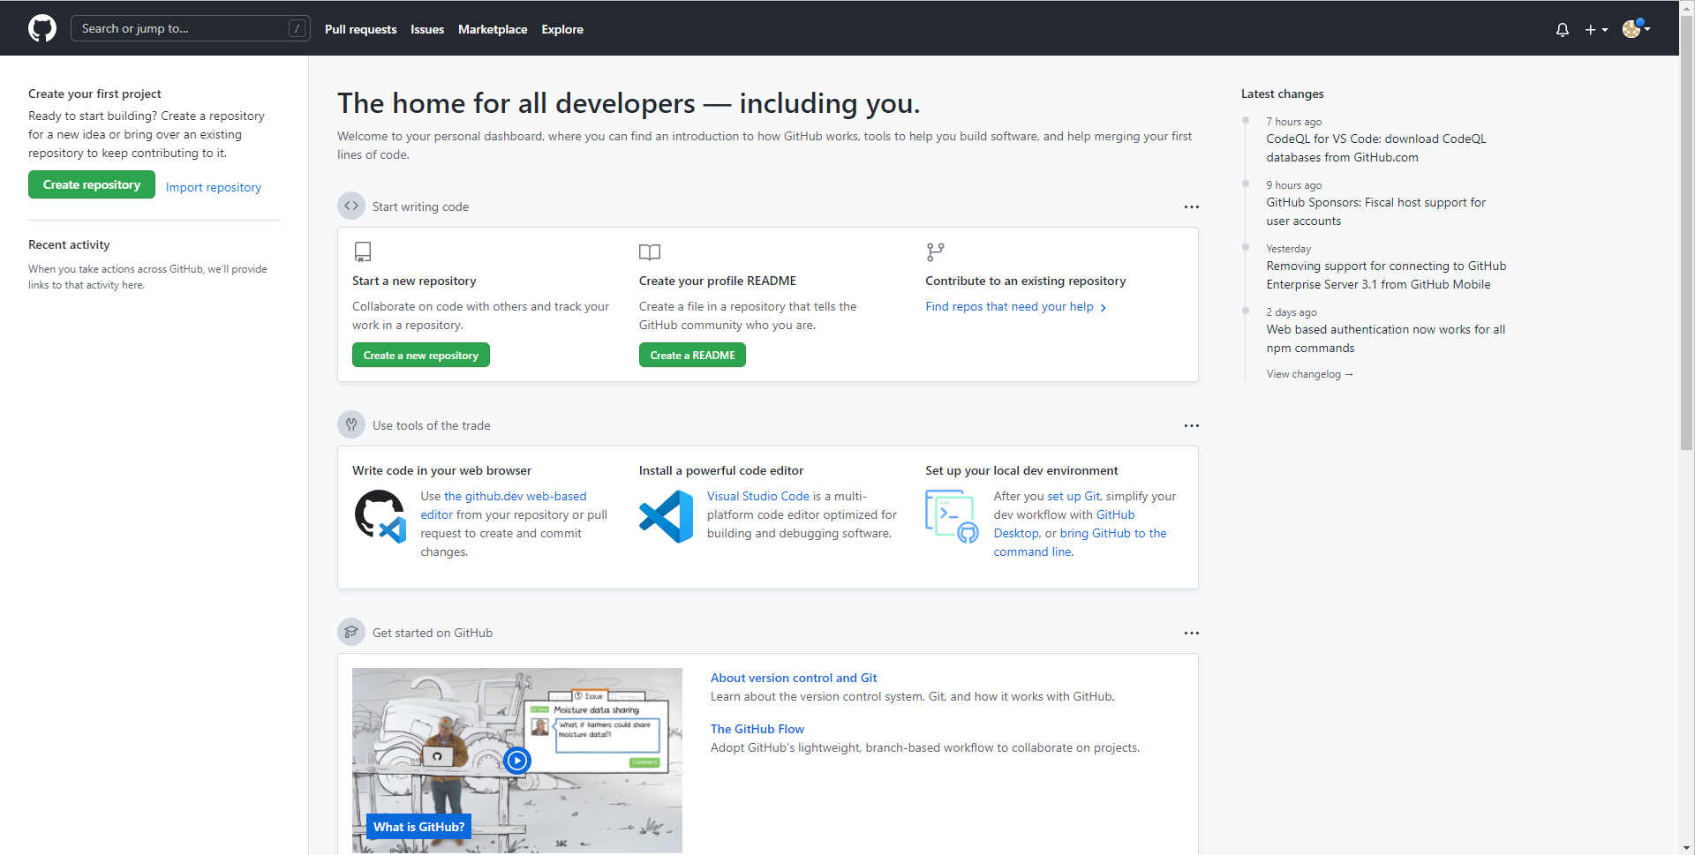
5）新账户主页

Slide 13
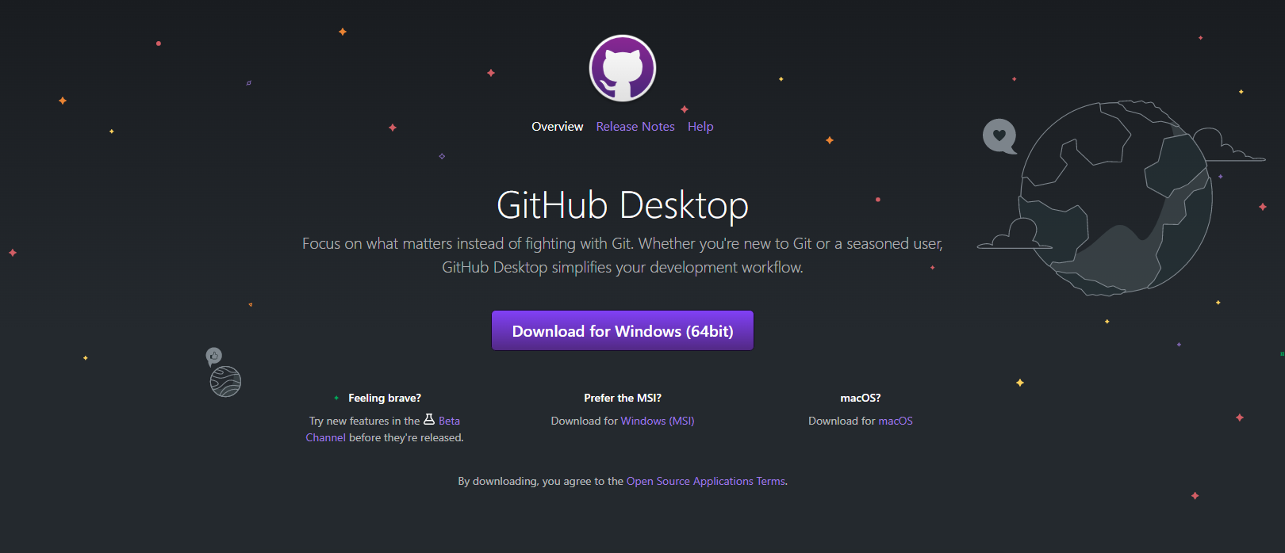
五、GitHub for Windows下载、登录
1、下载安装
1）下载地址:https://desktop.github.com/

Slide 14
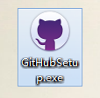
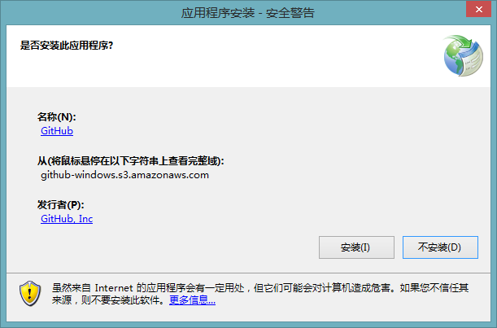
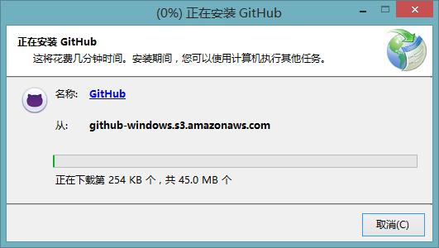
2）双击进行安装

Slide 15
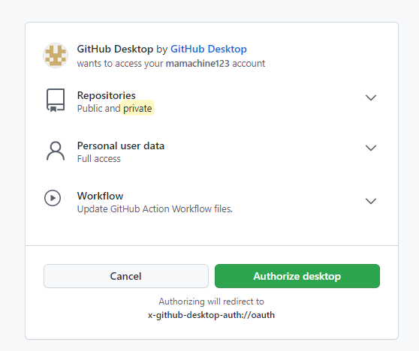


3）安装好之后桌面出现下面的图标,GitHub良好交互的图形界面,直接使用图形界面就ok。 如果第一次进入软件,会直接提示让你登录,点击Github.com下方的Sign in会自动打开浏览器并进入GitHub授权界面，点击授权后客户端就自动登入了。

Slide 16
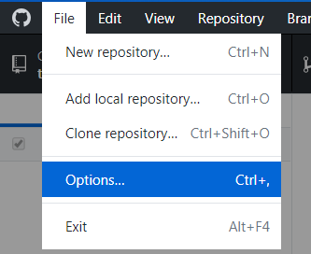
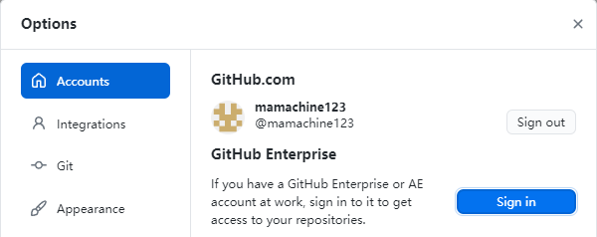
后面想切换账号的话
点击左上角File-Option：
退出登录sign out
然后选择github.com登录sign in：

Slide 17
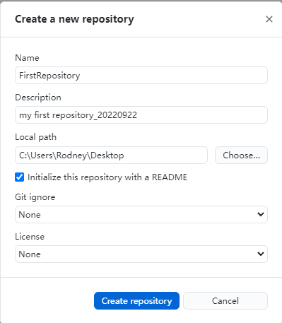
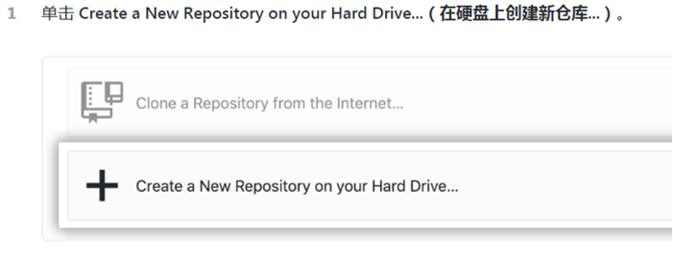
六、新建、发布、分享仓库 1）新建仓库
初次登录，引导新建仓库如下：
2 填写以下字段：

Slide 18
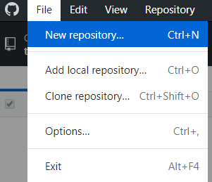
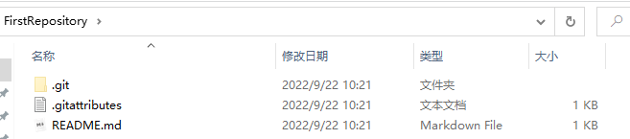
点击左上角File-New respository：
进行新建仓库，如下图：

Slide 19
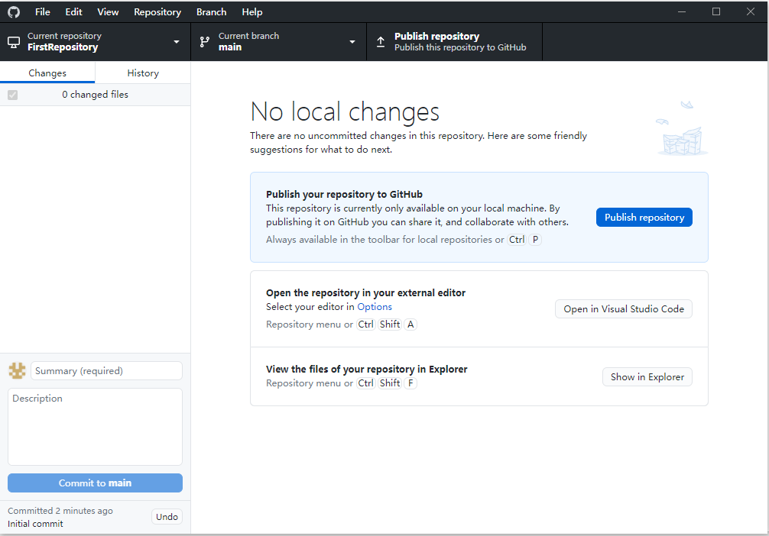
由上面创建好之后,github客户端界面如下:
当前仓库
当前分支
发布，以分享本地仓库
（上传本地仓库到github）

Slide 20
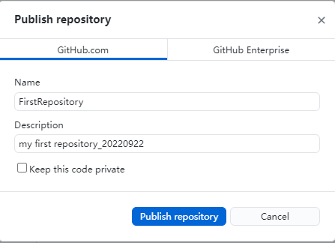
2）发布仓库
点击publish repository。这个过程需要等待一会。
（注意去掉那个勾选）

Slide 21
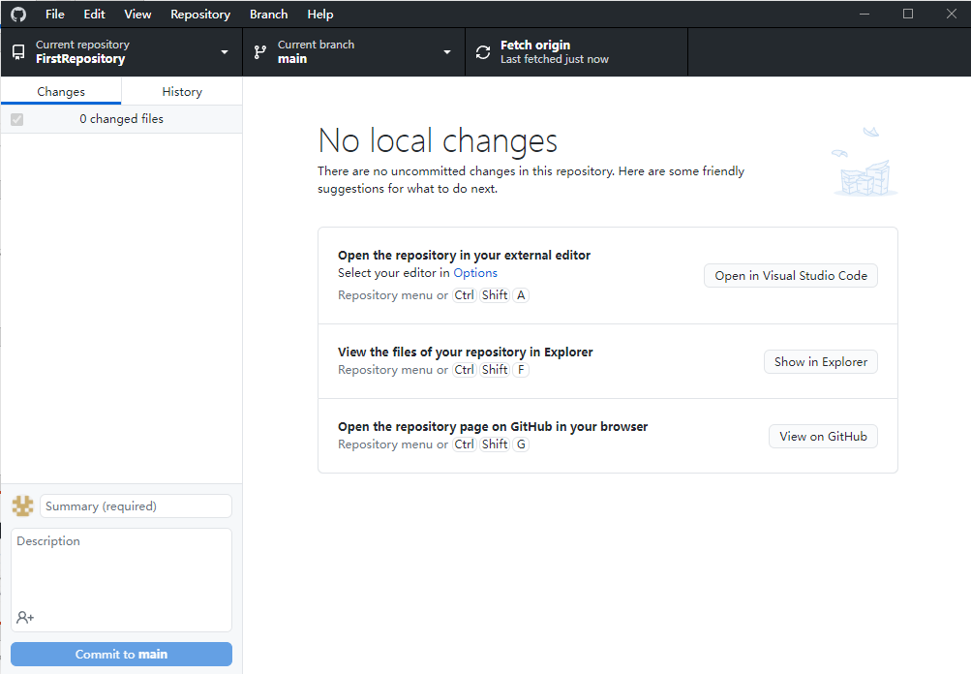
发布后，右上角由pulibsh变为Fetch origin表示已经发布成功

Slide 22
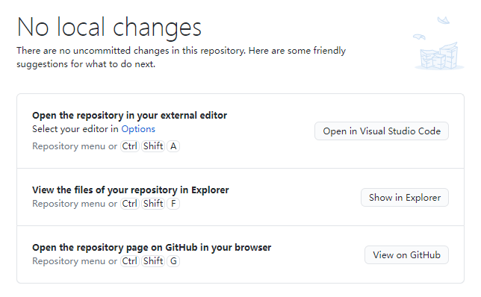
1）Open in Visual Studio Code可以在编辑器中打开本地仓库(编辑器可以在设置中更改) 2) Show in explorer 可以跳转到本地仓库的存储文件夹。 3）View on GitHub就能直接通过浏览器进入GitHub网站看到我们发布的新仓库了。点击这个，弹出相应网页，复制这个网页的url，可以分享给别人，别人进入该网页就可以拷贝你的仓库。

Slide 23
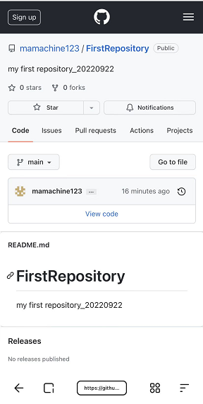
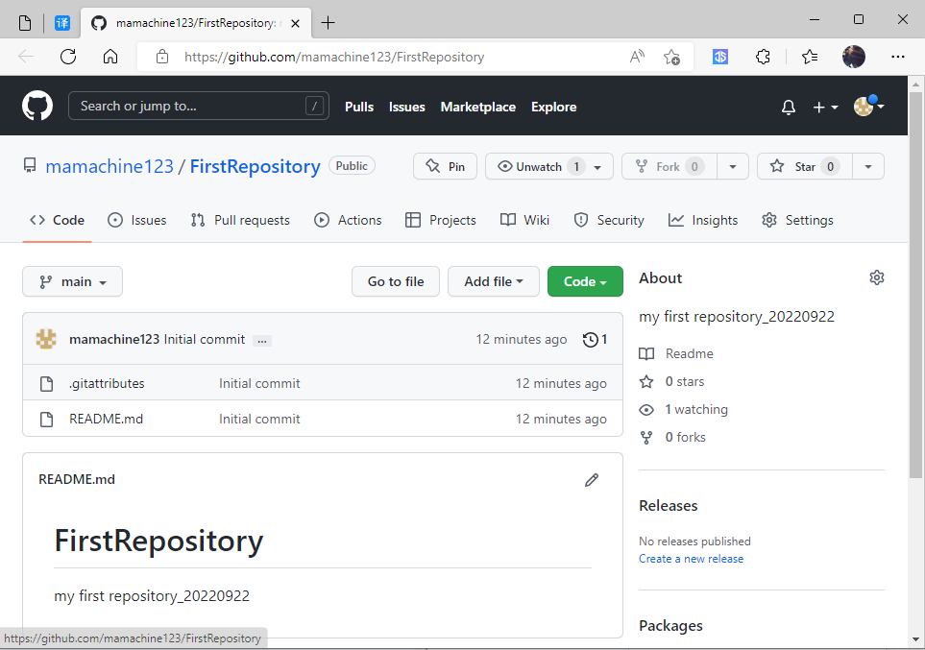
3）分享仓库 例如，把地址发给自己的手机，手机尝试点开该网页，可以看到自己刚才新建的仓库了。可以同学之间互相分享（pc端），尝试一下。

Slide 24
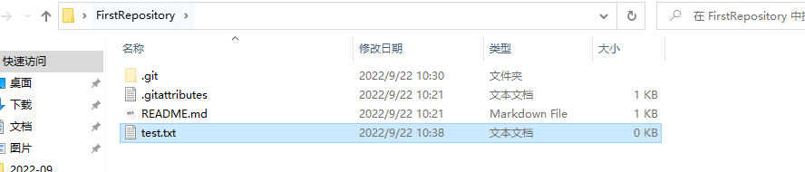
七、修改项目，并提交、同步 1）新建文件操作 在仓库存储文件夹内，新加一个“test.txt”文件。

Slide 25
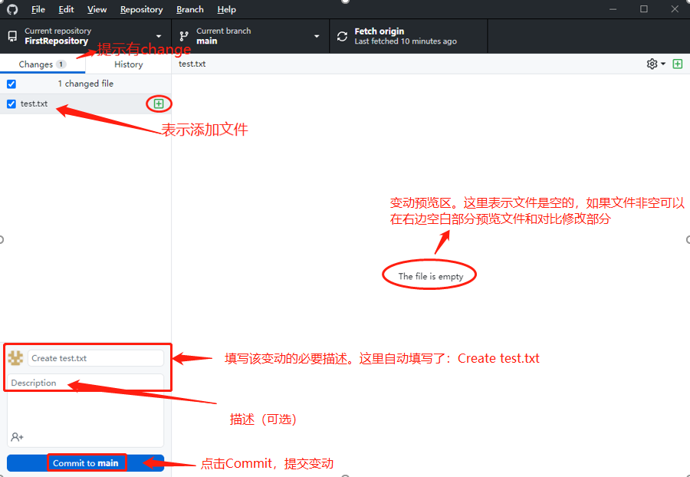
打开GitHub，会发现界面有所改变。按照提示填写内容，然后点击提交即可。

Slide 26
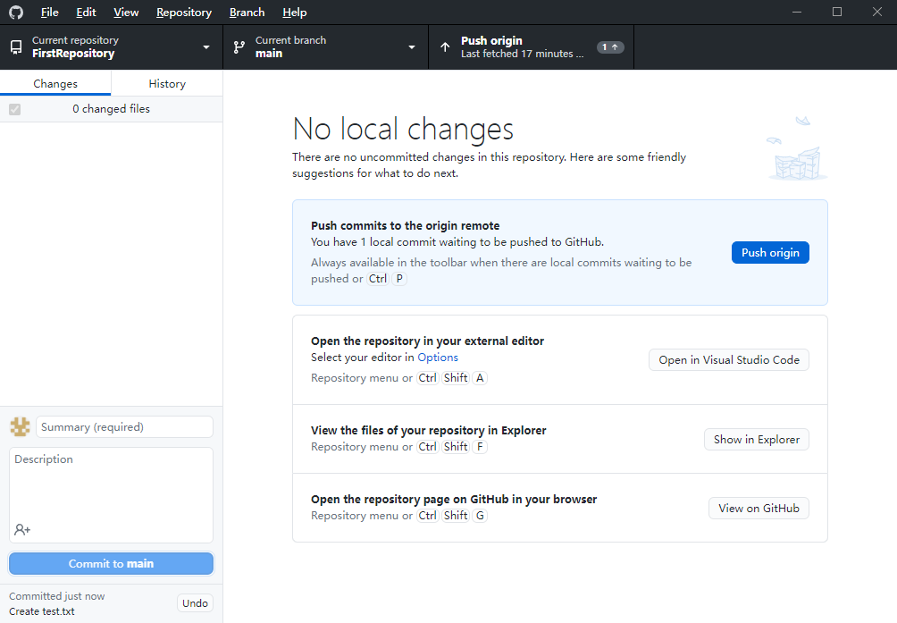
提交之后如下图所示，然后点击右上角或者push进行同步
如果只是commit不push的话，你会发现分享的仓库是没有变动的，也就是别人看不到你这个新建文件的操作。

Slide 27
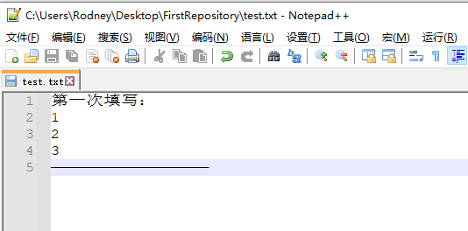
2）修改项目操作
计算机中修改先前新建的空白文档“test.txt”，内容下图所示：

Slide 28
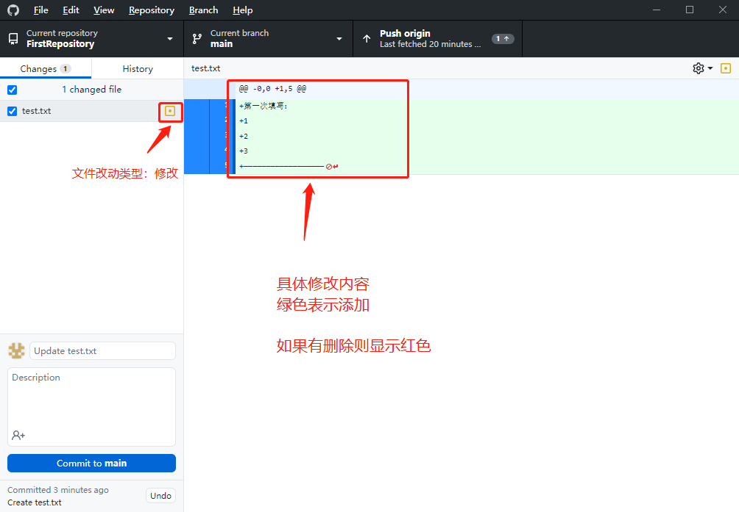
修改保存之后，客户端显示如下：
修改保存之后，在软件中再一次进行提交commit，然后同步push的操作

Slide 29
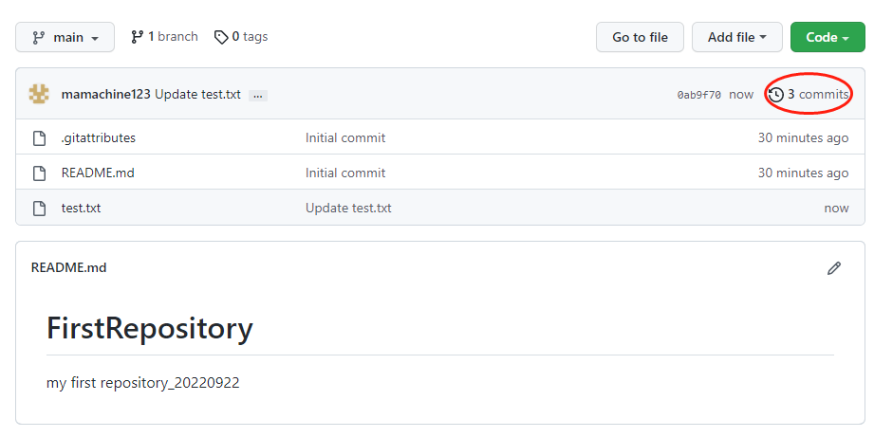
八、查看历史提交的版本 同步之后在浏览器中查看。提交次数已经变成了3次。

Slide 30
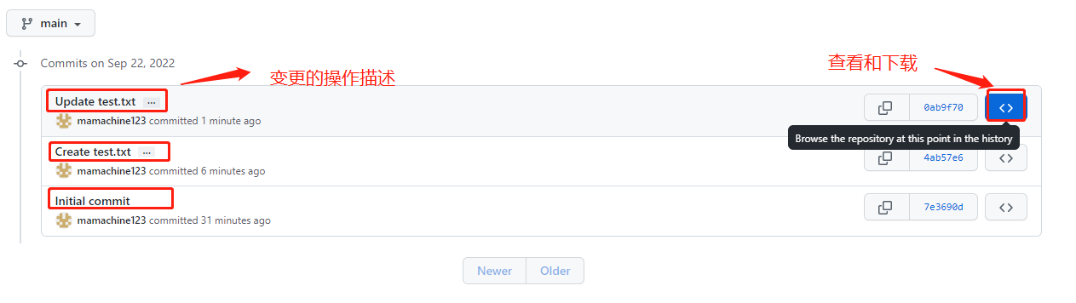
点击commit后： 可以看到这个项目的历史版本的列表信息。 当然，也可以点击查看具体的历史仓库信息，然后下载。

Slide 31
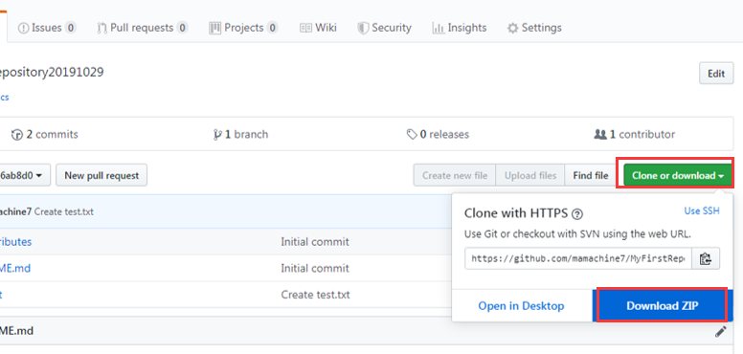
九、下载/克隆仓库
1.没有账号登录的情况，只是想简单地、临时地下载获取别人的资源。

Slide 32
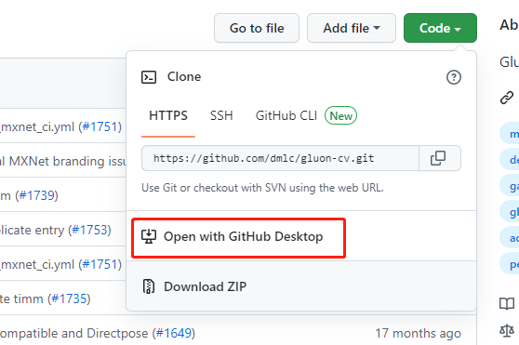
2、有账号登录的情况下，可以把该仓库克隆到自己的账号。

Slide 33
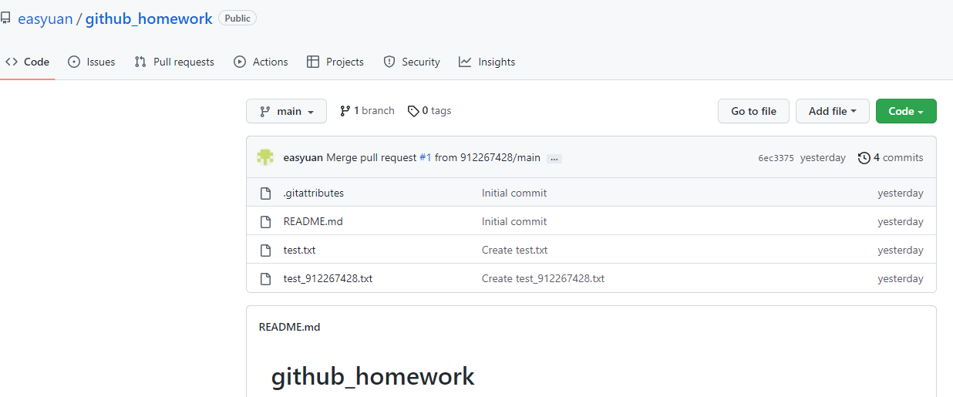
十、网站上操作Fork（叉）---成为贡献者
1）登录GitHub（下面我用新账号mamachine123为例）,找到easyuan用户上传的叫做github_homework的仓库。
https://github.com/easyuan/github_homework

Slide 34

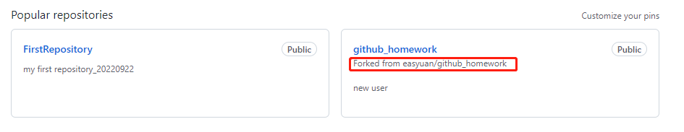
2）现在你找到了这个仓库,可以将这个仓库直接加入到你的账户当中,点击右上角的Fork,这个仓库就加入进来了
3）下图可以明显看到现在这个新用户mamachine123已经Fork了easyuan用户的github_homework这份项目 ：

Slide 35
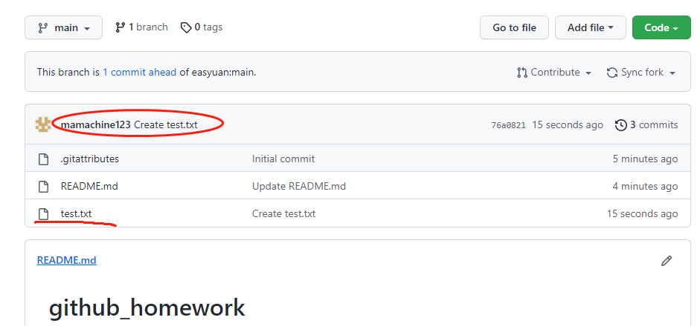
4)当然这里就可以和之前一样,这个新用户同样可以提交修改文件,步骤和之前一样。但是注意一点,这个用户提交修改的文件，只是相当于在他自己Fork的目录下。简单来说，意思就是你把文件拷贝了一份,然后你在拷贝的这份文件上面进行修改什么的,对源文件是没有影响的。 例如：我们先按先前操作新建一个xxxx.txt文件。这个文件会出现在你Fork的目录中。

Slide 36
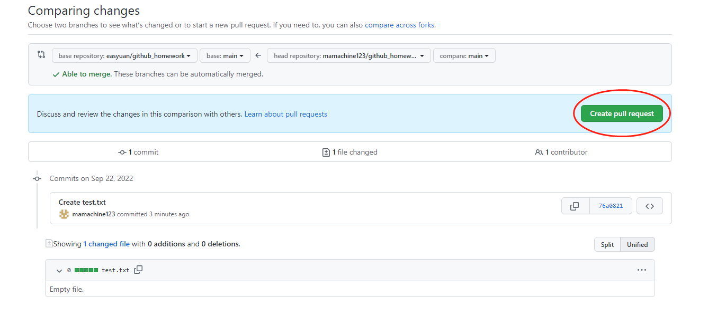
5）如果新用户希望自己修改的东西对easyuan的代码有影响那么就必须提交申请,让easyuan用户接受,这个就是pull requests。首先点击pull requests 跳转，然后选择create a pull request。

Slide 37
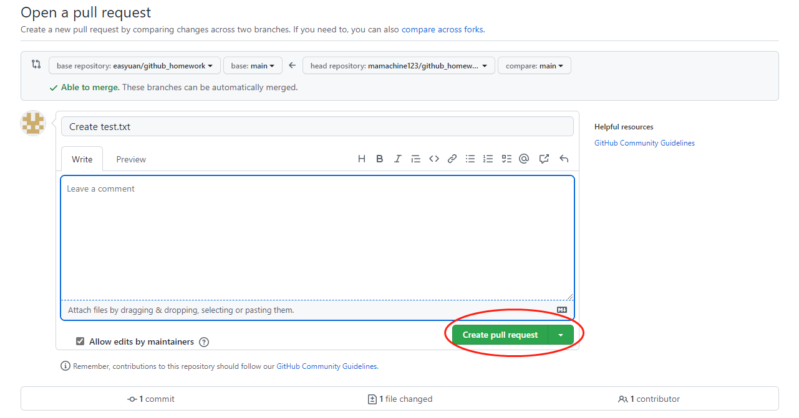
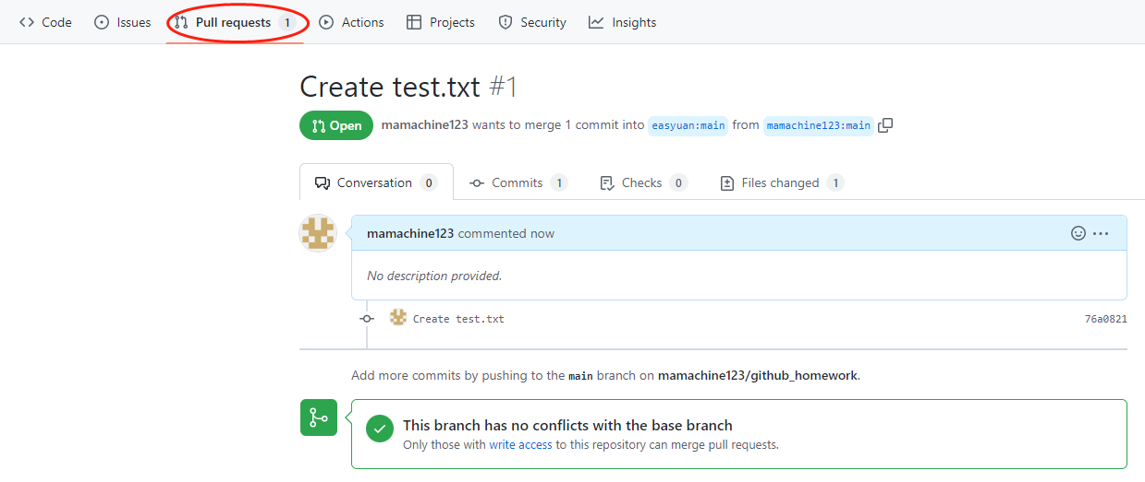
提交成功,可以直接点击链接,查看这次pull requests

Slide 38
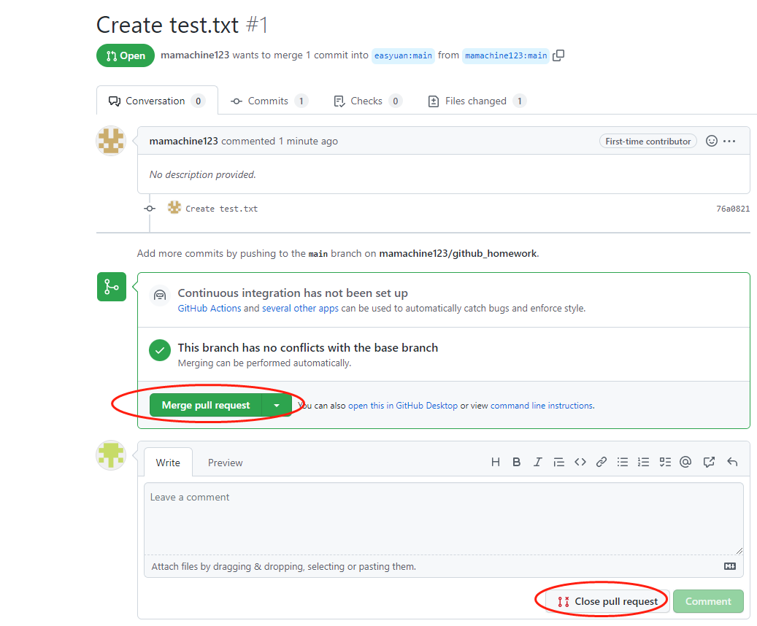
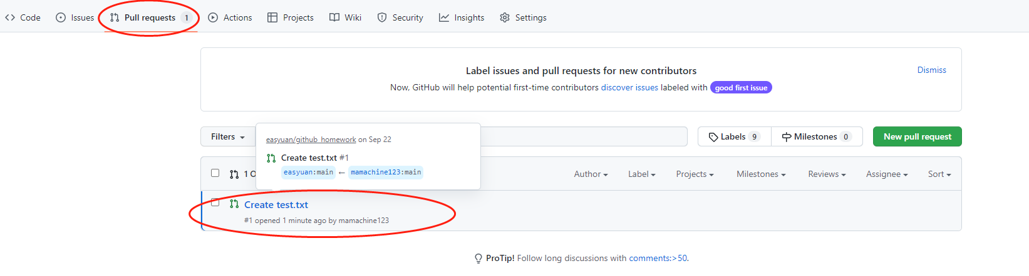
6）如果是easyuan用户,接收到别人的pull requests之后,就会在网站上看到。点击进入,可以看到具体别人提交的pull requests 。如果可行,选择合并 Merge pull request

Slide 39
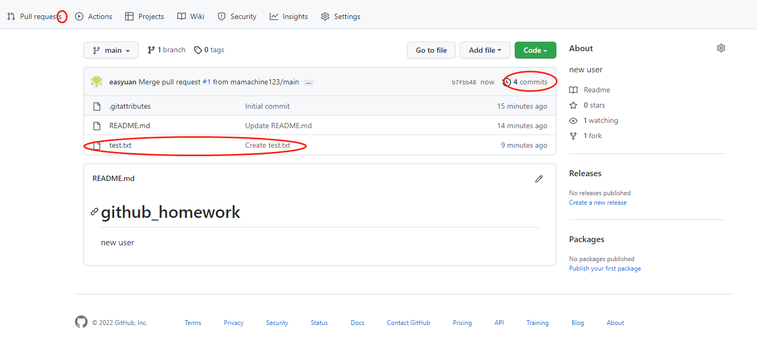
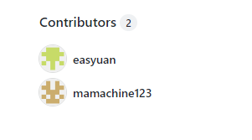
同意后，用户的操作将会合并到原贡献者仓库。
最终，成为项目的贡献者之一~

Slide 40
总结Github一些术语
1）Repository（仓库）：一个仓库包括了所有的版本信息、所有的分支和标记信息；在Git中仓库的每份拷贝都是完整的。仓库让你可以从中取得你的工作副本。
2）Commit（提交）：提交代码后，仓库会创建一个新的版本。这个版本可以在后续被重新获得。每次提交都包括作者和提交者，作者和提交者可以是不同的人。
3）URL：URl用来标识一个仓库的位置。

Slide 41
总结Git一些术语
4）fork操作：相当于你自己有了一份原项目的拷贝，当然这个拷贝只是针对当时的项目文件，如果后续原项目文件发生改变，你必须通过其他的方式去同步。一般来说，我们不需要使用 fork 这个功能，除非有一些项目，可能存在 bug 或者可以继续优化的地方，你想帮助原项目作者去完善这个项目。

Slide 42
简易理解GitHub
GitHub 通俗来说就是 把你已经写好的程序，但还没有完善的更好。这个时候你就可以把你的代码放在GitHub上来得以更好地维护，方便你随时随地对你的代码进行修改。如果过了一段时间，你发现你想看你在修改之前的代码，这个你时候，你只需要在GitHub上查看，这里面它会记录你在何时进行的修改，你修改的内容是什么。

Slide 43
任务（作业）
任务1：新建仓库。
注册账号，新建自己第一个仓库MyFirstRepository，发布（公开)。
任务2：上传发布文件。
请用一个word文档或者txt填写回答：谈一下你对github的理解或者其应用意义、优点等，或者有什么疑惑。（字数不限，仅作为反馈）
然后把该文件名命为任务2，在自己的MyFirstRepository里面提交公开。
任务3：合作，成为贡献者。
fork这个仓库，名叫github_homework，链接https://github.com/easyuan/github_homework。
在这个你们fork到的仓库里面，新建添加以“学号姓名+任务3”命名的txt文档，例如2016210958马小璇_任务3。
文档的内容填写（黏贴）任务1的新建的仓库地址。
最后pull request，这里视为提交作业请求。

Slide 44
自主练习和体验
1：查阅和下载仓库的历史版本。
2：面对大项目时，会下载部分所需的所选的文件（而不是整个仓库内容都下载）例。
3：在issue部分，可以提交问题疑惑、查看别人提出的问题和讨论过程。还可以关注与自己相关或者感兴趣的问题，当问题有更新就会获得邮件通知。

